Slide 1
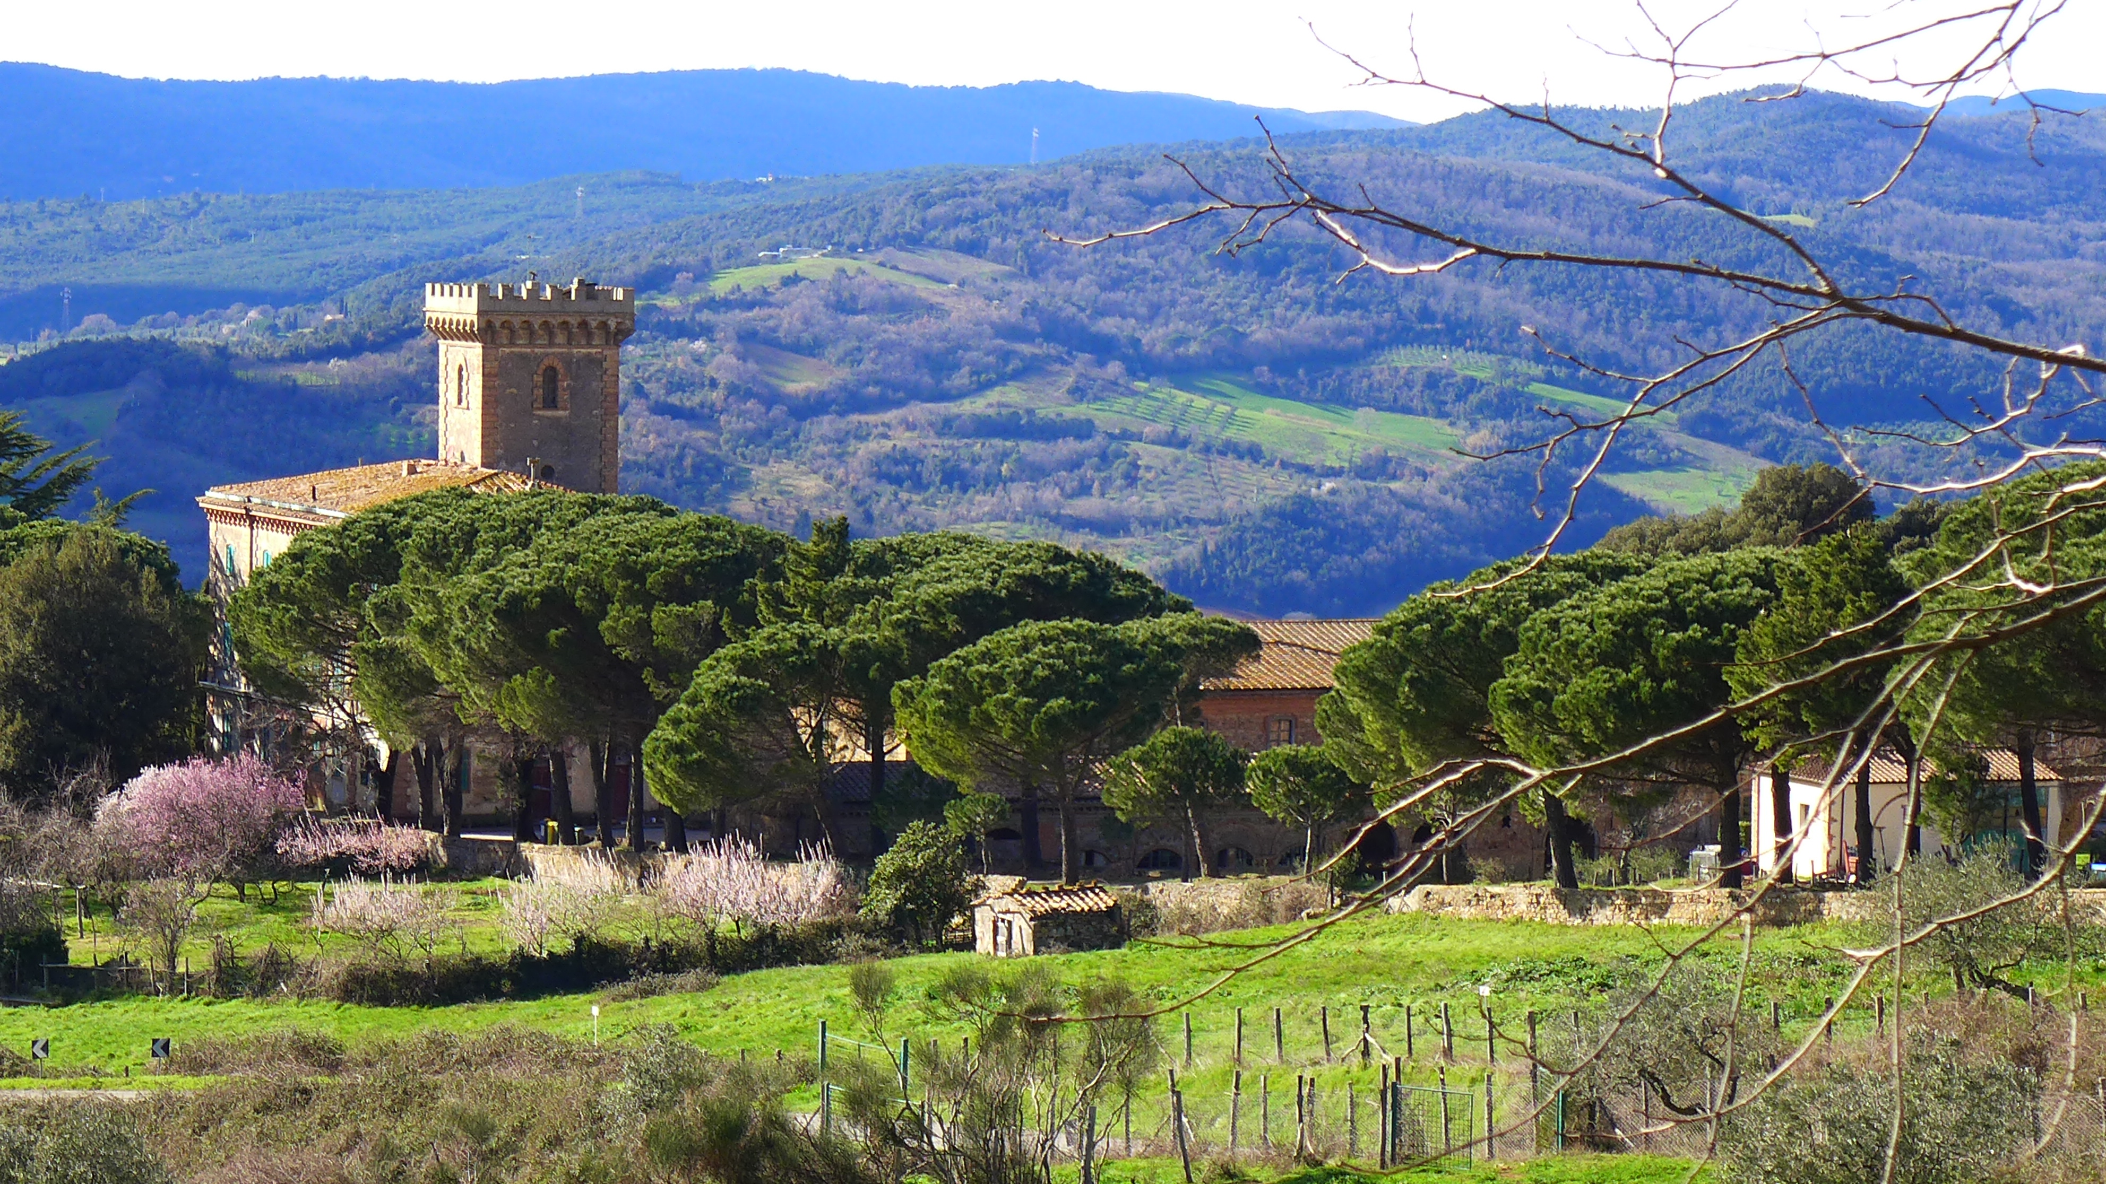
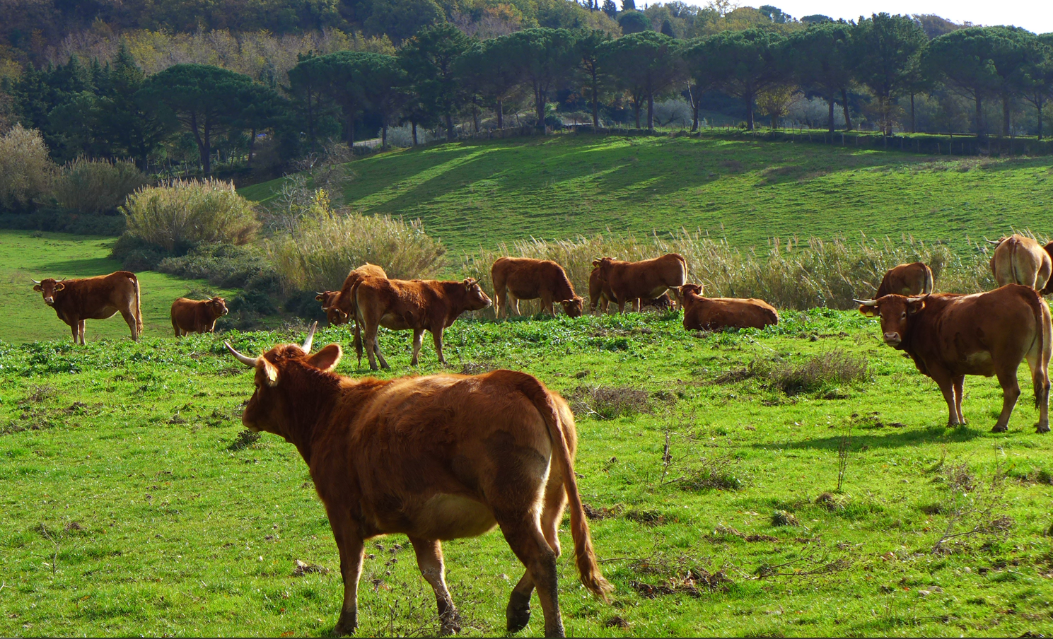
Az.Agr. Vecchienna
Allevamento Estensivo 011Pi010
Via di Vecchienne 105, 56041 Castelnuovo di Val di Cecina (Pi)
Norme e procedure di auto controllo dell’allevamento
Buone pratiche
Associazione Italiana Allevatori
Rev 3.0 13 Novembre 2022

Slide 2
La squadra di Vecchienna
- Corso Aloisi de Larderel . Titolare - Ha seguito il corso Classy Farm e condiviso quanto imparato con il personale.
Ismael Esati – addetto al bestiame (+10 anni di esperienza in allevamento)
+
4 operai agricoli, anch’essi familiari da più di dieci anni con l’allevamento e che contribuiscono quando necessario alla sua gestione (principalmente movimento, supporto ai trattamenti del veterinario e cattura bestiame).
In media 30 anni di esperienza con le procedure di allevamento che è stato iniziato 50 anni fa. L’azienda viene gestita con una certa frugalità, ma nel rispetto normativo di quanto sia essenziale alla qualità ed al benessere degli operai e degli animali.
L’alimentazione viene curata dal Dottor Massimo Culicchi specialista in nutrizione bovini.
La salute e benessere animale viene seguita da tutti con l’aiuto dal Dottor Cristiano Baroni Veterinario.
ASL di referenza Volterra: Dottor Cecconi e Dottoressa Cellesi

Slide 3
Azienda Agricola Vecchienna
Caratteristiche
Circa 230 fattrici divise in 6 branchi, ciascuno con il suo toro continuamente presente eccetto per periodi di riposo.
Ogni branco ha una estensione di circa 30 ha con riparo nel bosco
Gli animali vengono nutriti con fieno e fasciato prodotto in azienda sulla base di graminacee e leguminose. Farine integrative vengono somministrate ai vitelli od anche alle vacche nel caso di inverno rigido o particolarmente piovoso. Fieno ed acqua sono in self service. Quando possibile il bestiame si nutre direttamente al pascolo con accessoriamente fieno o paglia per favorire il rumine.
1 addetto specializzato ispeziona ed alimenta giornalmente il bestiame coadiuvato quando necessario da altri 4 operai.
Le vacche vengono regolarmente visitate dal veterinario per quanto riguardai test di gravidanza ed a questa occasione il bestiame viene esaminato singolarmente e riceve eventuali trattamenti di profilassi (sverminamento, prodotto pour-on insetticida. 2 corral permettono di gestire in sicurezza questi eventi.
Una stalla aperta su diversi box serve a raggruppare vitelli per ispezione e spedizione, due box come infermeria ed ispezione ravvicinata. Questo posto è illuminato a bassa intensità ed è protetto contro eventuali roditori con dispenser di esche ratticide..
Parametri di fertilità e decesso vengono regolarmente analizzati.
L’azienda è biologica tanto per le colture del foraggio che per l’allevamento.

Slide 4
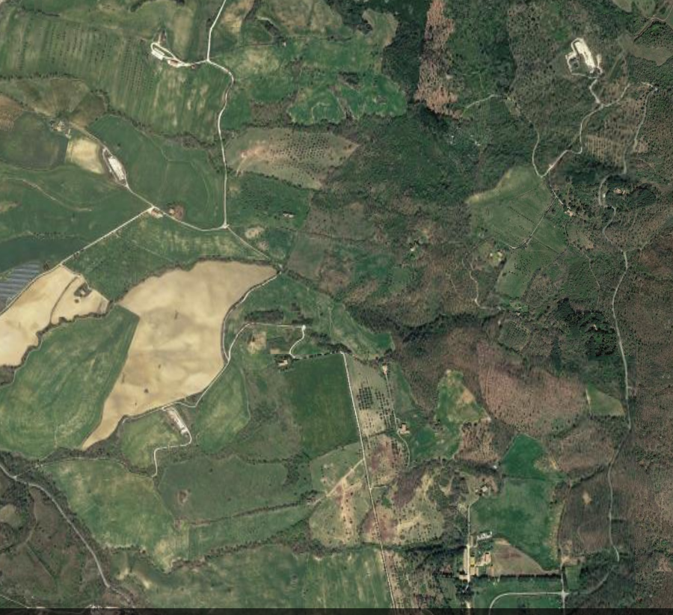
Azienda al 13 Novembre 2022
Boschi Riparo
Deposito Fieno/Fasciato
Il piano colturale segue le norme del biologico e le procedure previste dalla Pac 2023-2027 principalmente per quanto riguarda l’alternanza graminacee/ leguminose
La localizzazione dei branchi può variare secondo le stagioni e le annate in funzione dei pascoli disponibili. I branchi non sono contigui tra di loro per evitare eventuali conflitti di tori od eventuali rischi di contaminazioni.
Deposito Fieno/Fasciato
Boschi Riparo
Corral
Il resto dell’azienda è composto da erbai e prati pascolo
Deposito Fieno/Fasciato
Boschi Riparo
Corral
Infermeria
Deposito Fieno/Fasciato
Corral
Centro Aziendale
Quarantena

Slide 5
Ripari da sole, forte pioggia e freddo
Vivaio Castagni
Castello Castagni + Bosco misto
Pianetti Bosco misto
Sta.Paolina Bosco misto – soggiorno intermediario bestiame
I Pini Pini
Olivi di Lolla Uliveta + Pini
Grasceta Uliveta + Cipressaia
Porcareccia Bosco misto e macchia
San Mario Olivi Bosco Mancino Bosco

Slide 6
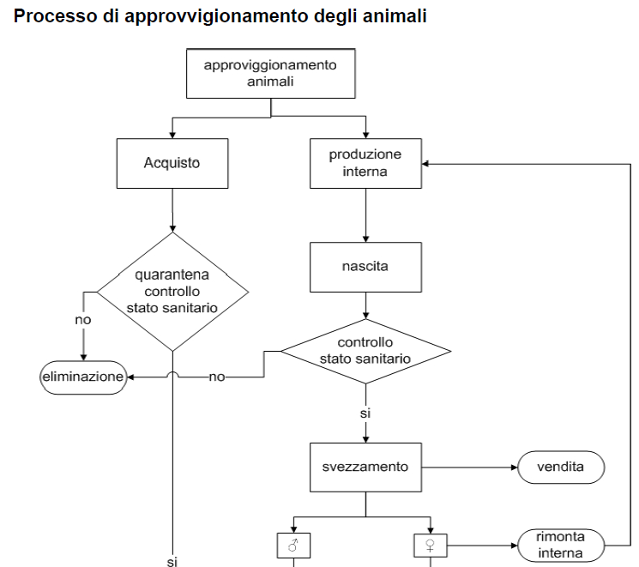
Strumenti informatici
Base Dati interna
Base dati BDN
Ricetta elettronica
Approvvigionamento dall’esterno:
- Riguarda principalmente i tori
- Gli animali acquistati saranno posti in quarantena nel recinto denominato «pollaio» per cira un mese
Certificati genetici e sanitari
Principalmente acquisto esterno di tori

Slide 7
Per Assicurare il Benessere Animale
(da Norme buone pratiche Associazione Allevatori)
- provvedere che gli animali siano custoditi da un numero sufficiente di addetti aventi adeguate capacità, conoscenze e competenze accuditi da un numero di professionali;
- somministrare agli animali un’alimentazione sana, adatta alla specie, all’età e allo stato fisiologico , nonché in quantità sufficiente a mantenerli in buona salute;
- assicurare l’accesso ad acqua idonea per quantità e qualità o a liquidi che garantiscano un adeguato livello di idratazione;
- ispezionare gli animali ad intervalli sufficienti in base al sistema di allevamento
- fornire agli animali malati o feriti cure appropriate ed eventualmente isolarli in idonei locali;
- per la terapia, le profilassi ed i trattamenti zootecnici somministrare le sole sostanze che siano riconosciute innocue alla salute ed al benessere degli animali.
- fornire agli animali custoditi al di fuori dei fabbricati un riparo adeguato che li protegga dalle intemperie

Slide 8
Abbeverata
Ogni recinto di soggiorno degli animali comporta un abbeveratoio ad accesso libero e costante di circa 4 m di lunghezza. A seconda del recinto l’abbeveratoio è alimentato tramite tubi con acqua proveniente da un pozzo o da sorgenti naturali. Gli abbeveratoio vengono controllati in modo giornaliero. Esame batteriologico disponibile.
CASTAGNI S.PAOLINA Pozzo Botte bianca
GRASCETA Pozzo Botte bianca
PIANETTI Pozzo Botte bianca
POLLAIO Sorgente Fonte Bertoldo
S.ADRIANO Pozzo Botte bianca
S.GIUSEPPE Pozzo Botte bianca
ULIVI di LOLA Pozzo Botte bianca
VECCHIENNE Sorgente Fonte Castagni
Mangiatoie
Ogni recinto è provvisto di uno o due dispensatori dove viene giornalmente posto il fieno/fasciato. Quando necessario viene aggiunta una mangiatoia mobile con farina per vitelli.

Slide 9
Accesso Estranei
L’accesso di estranei alla fattoria è limitato al personale indispensabile per condurre l’azienda:
  Fornitori di beni e servizi (gasolio, sementi, fornitori diversi, nettezza urbana, posta, …)
  Eventuali visitatori agli edifici (facciamo parte delle dimore storiche)
  Veterinario, rappresentante dell’APA, rappresentante dell’ASL sono i soli che hanno accesso al bestiame sia nei prati pascoli e corral che nella zona centrale di raccolta.
    Un parcheggio è adibito all’uso del veterinario, rappresentante dell’APA e dell’ASL
    Uno spogliatoio permette d indossare calzari e veste mono uso
    Lo spogliatoi contiene l’apparato per disinfettar le ruote dei veicoli esterni (camion per trasporto bestiame)
    Un quaderno rileva data e nome del visitatore esterno.
L’accesso ai recinti e l’accesso alla zona centrale di raccolta sono severamente vietati a persone esterne alla fattoria o che non hanno a vedere con la sua conduzione.
Il personale della fattoria è edotto di questa norma e la fa applicare.
Pannelli esprimendo l’esclusione di accesso sono visibili nei vari accessi alla fattoria

Slide 10
Ispezione giornaliera dei branchi (1)
Aiuto al vitello nato nel caso della morte della madre o del vitello che non si attacca alla mammella:
Portare vitello o vitello e vacca in infermeria per osservazione
Somministrare colostro congelato o in alternativa prodotto farmaceutico quando necessario
Nel caso di rinvenimento di vacca o vitello morto:
Cercare di capire e documentare causa del decesso. Nel caso di predazione da lupo sarà necessario fare la dichiarazione di predazione all’Unione Agricoltori.
Fotografia bestia morta ed auricolare corrispondente
Comunicazione ASL e richiesta di autorizzazione a smaltire … archiviare documento
La carcassa sarà posta sul luogo denominato «campino» che è lontano da altro bestiame.
Chiamare società di smaltimento … archiviare documento
Aggiornare base dati azienda, BDN e foglio decessi
Nel caso di identificazione di animale malato o ferito:
Identificare se possibile origine della malattia o ferimento e gravità
Nel caso di identificazione del malessere come benigno procedere alla medicazione e/o all’isolamento in infermeria
Se identificazione di malattia più seria (ad esempio affezione polmonare), chiamare veterinario (Cristiano Baroni 349 853 5999) e seguire sue istruzioni.
Nel caso il veterinario decida di somministrare medicinali con tempi di sospensione, aggiornare la base dati aziendale ed il registro trattamenti farmacologici con le date di trattamento ed il tempo di sospensione.

Slide 11
Ispezione giornaliera dei branchi (2)
Vitello nato:
Assicurarsi che sia sano
Disinfezione ombelico ( spray disinfettante)
Apposizione auricolare
Comunicazione vitelli nati per aggiornamento base dati aziendale e BDN
Tempo piovoso da parecchi giorni:
Identificare possibili animali in sofferenza. Apporto speciale di farina o isolamento in infermeria
Spostamento più frequente contenitore fieno o del trogolo per evitare che l’animale stia nella mota.
Animali in sofferenza:
Nel caso di identificazione di animali in sofferenza grave informare il Veterinario. Il Veterinario identifica se il diagnostico è corretto e possibilmente rimediabile. Nel caso si imponga l’eutanasia il Veterinario procede secondo la norma vigente.
Conta giornaliera degli animali per controllo corrispondenza con base dati aziendale e BDN

Slide 12
Dispenser esche topicide
20 m
I N F E R M E R I A
Osservazione e Somministrazione Medicinali
Box
Alleve
Box
Box
Vitelli in partenza
abbeveratoio
abbeveratoio
L u c i n o t t u r n e a d a c c e n s i o n e a u t o m a t i c a
20 m
Camion
Zona di rispetto 20 m
L’accesso a questa zona è:
Limitato a personale autorizzato e provvisto – nel caso di esterni- di stivali monouso e camice
Limitato a veicoli esterni disinfettati o per i quali si procede alla disinfezione delle ruote
Parcheggio esterno (Veterinario, tecnico, …) e locale esterno per cambio abiti
Un solo accesso alla zona
Un dispenser di esche topicide si trova anche nel magazzino delle farine. Controllo quindicinale dei dispenser.
Il punto di raccolta animali del centro azienda

Slide 13
